Slide 1

SELAMAT DATANG
Memahami Mesin Pencari, AI, dan Mengevaluasi Sumber Informasi
Belajar mencari, memeriksa, dan menggunakan informasi secara bertanggung jawab.
TUJUAN HARI INI → bukan sekadar menemukan jawaban, tetapi menilai apakah jawaban itu layak dipercaya.
BERPIKIR KRITIS • VERIFIKASI • BERTANGGUNG JAWAB
01

Slide 2
MODUL INFORMASI DIGITAL • 02
Praktik pedagogis
MODEL
Case Based Learning
PENDEKATAN
Deep Learning berpusat pada murid (Student-Centered Learning).
STRATEGI
Guiding Question • Investigasi • Diskusi • Refleksi
PRODUK
Analisis Kredibilitas Informasi
BERPIKIR KRITIS • VERIFIKASI • BERTANGGUNG JAWAB
02

Slide 3
MODUL INFORMASI DIGITAL • 03
Tujuan pembelajaran
KOGNITIF
PSIKOMOTOR
AFEKTIF
Bedakan fakta, opini & informasi (C2)
Terapkan kata kunci & operator (C3)
Analisis kredibilitas sumber (C4)
Gunakan operator pencarian (P3)
Kumpulkan beragam sumber digital (P3)
Bandingkan tingkat kredibilitas (P3)
Bertanggung jawab saat berbagi (A3)
Kritis sebelum percaya (A3)
Jujur mencantumkan sumber (A3)
BERPIKIR KRITIS • VERIFIKASI • BERTANGGUNG JAWAB
03

Slide 4
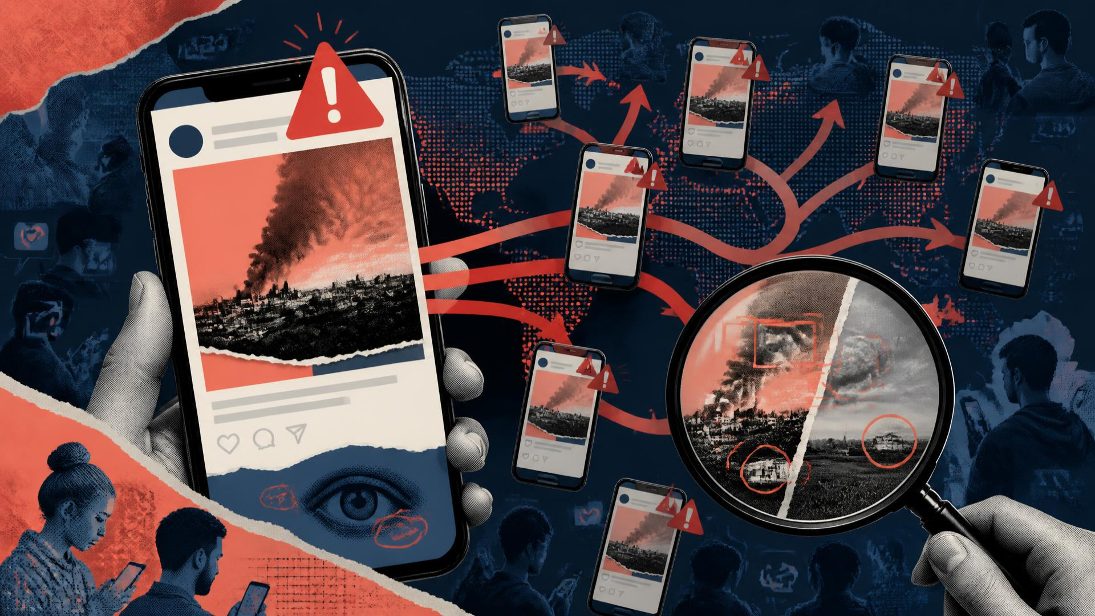
PERTANYAAN PEMANTIK
Ketika sebuah berita viral muncul di linimasa…
APA YANG MEMBUATMU PERCAYA?
Berhenti • Periksa sumber • Cari bukti pembanding
BERPIKIR KRITIS • VERIFIKASI • BERTANGGUNG JAWAB
04

Slide 5
MODUL INFORMASI DIGITAL • 05
Mengapa kita perlu mesin pencari?
INTERNET
MILIARAN
HALAMAN
MESIN
PENCARI
INFORMASI
DITEMUKAN
BELUM TENTU
BENAR
Mesin pencari membantu kita menemukan informasi. Sikap kritis membantu kita menentukan kebenarannya.
BERPIKIR KRITIS • VERIFIKASI • BERTANGGUNG JAWAB
05

Slide 6
MODUL INFORMASI DIGITAL • 06
Apa itu mesin pencari?
Sistem yang membantu kita menemukan informasi di internet berdasarkan kata kunci yang dimasukkan.
Google
Bing
DuckDuckGo
Yahoo
Brave Search
Kata kunci masuk → daftar halaman relevan keluar
BERPIKIR KRITIS • VERIFIKASI • BERTANGGUNG JAWAB
06

Slide 7
MODUL INFORMASI DIGITAL • 07
Bagaimana mesin pencari bekerja?
WEBSITE
Konten dibuat
CRAWLER
Menjelajah
INDEX
Menyimpan
SEARCH
Mencocokkan
RANKING
Mengurutkan
HASIL
Ditampilkan
Mesin pencari tidak ‘membaca’ seperti manusia—ia mencocokkan, menilai, lalu mengurutkan.
BERPIKIR KRITIS • VERIFIKASI • BERTANGGUNG JAWAB
07

Slide 8
MODUL INFORMASI DIGITAL • 08
Kata kunci: dari luas ke tajam
01 TERLALU LUAS
AI
02 LEBIH BAIK
pengertian AI untuk siswa SMK
03 SPESIFIK
“Artificial Intelligence” site:kemdikbud.go.id
“Artificial Intelligence” file:pdf
BERPIKIR KRITIS • VERIFIKASI • BERTANGGUNG JAWAB
08

Slide 9
MODUL INFORMASI DIGITAL • 09
Operator pencarian
Operator
Fungsi
Cari lebih akurat
" "
mencari kalimat persis
“ ” kalimat persis
site: situs tertentu
filetype: PDF / PPT
- kecualikan kata
OR salah satu kata
site:
situs tertentu
filetype:
PDF / PPT
-
mengecualikan kata
OR
salah satu kata
COBA:
Karhutla site:bmkg.go.id filetype:pdf
BERPIKIR KRITIS • VERIFIKASI • BERTANGGUNG JAWAB
09

Slide 10
MODUL INFORMASI DIGITAL • 10
AI Search vs Search Engine
Search Engine
AI Assistant
Menampilkan daftar halaman web
Memberikan jawaban atau penjelasan
Pengguna memilih sumber sendiri
AI merangkum informasi dari berbagai sumber
Cocok mencari referensi asli
Cocok memahami konsep atau brainstorming
Tetap perlu mengevaluasi sumber
Tetap perlu memverifikasi jawaban AI
AI membantu — tetapi tidak menggantikan berpikir kritis.
BERPIKIR KRITIS • VERIFIKASI • BERTANGGUNG JAWAB
10

Slide 11
MODUL INFORMASI DIGITAL • 11
Apakah semua informasi benar?
TikTok
ChatGPT
Jurnal
Website
Instagram
Blog
Mana yang paling dapat dipercaya?
Jenis media tidak otomatis menentukan kredibilitas. Periksa isi, pembuat, bukti, dan konteksnya.
BERPIKIR KRITIS • VERIFIKASI • BERTANGGUNG JAWAB
11

Slide 12
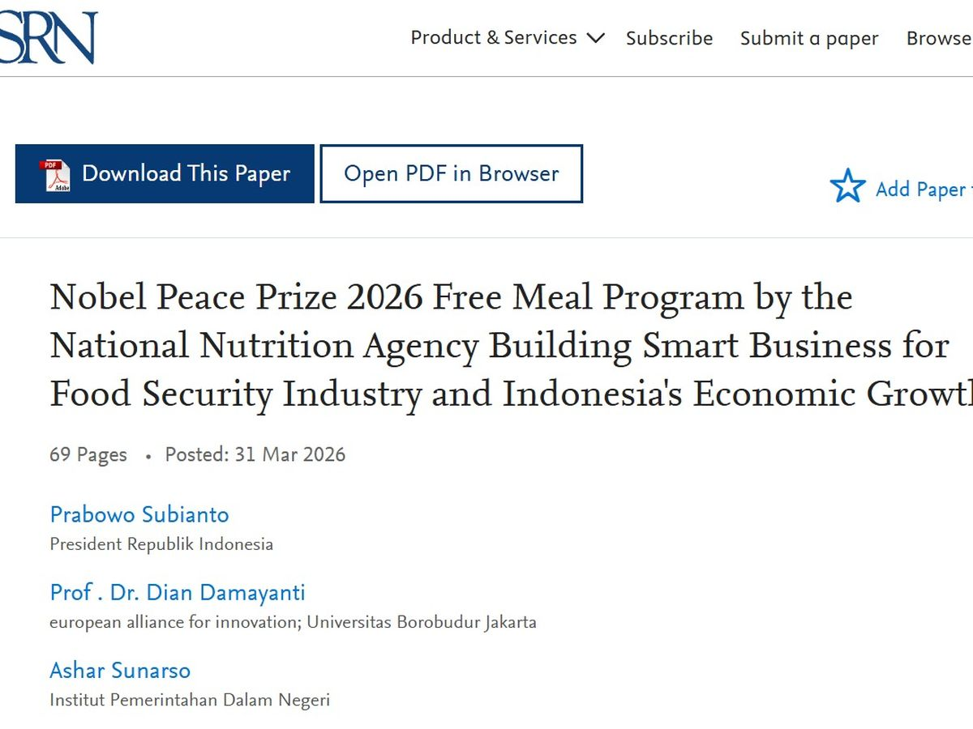
MODUL INFORMASI DIGITAL • 11
Lihat ini…
BERPIKIR KRITIS • VERIFIKASI • BERTANGGUNG JAWAB
11

Slide 13
MODUL INFORMASI DIGITAL • 12
Evaluasi sumber dengan metode 5C
C1
C2
C3
C4
C5
Currency
Credibility
Correctness
Coverage
Citation
Apakah masih terbaru?
Siapa penulisnya?
Ada bukti pendukung?
Cukup lengkap?
Rujukannya jelas?
BERPIKIR KRITIS • VERIFIKASI • BERTANGGUNG JAWAB
12

Slide 14
MODUL INFORMASI DIGITAL • 13
Tidak semua informasi salah sama
MISINFORMASI
Salah tanpa niat menipu
DISINFORMASI
Salah dengan niat menipu
MALINFORMASI
Benar tetapi disebar untuk Merugikan
HOAKS
Berita bohong yang direkayasa
CLICKBAIT
Judul sensasional yang tak sesuai
BERPIKIR KRITIS • VERIFIKASI • BERTANGGUNG JAWAB
13

Slide 15
MODUL INFORMASI DIGITAL • 13
Mengenali informasi salah
Pada pidato Pimpinan Negara mengatakan:
“Bu Susana mendapatkan upah Rp700.000/kg dari mengupas bawang”
1 Cek sumber
2 Cek tanggal
3 Cari media pembanding
4 Periksa bukti
JUDUL MENGEJUTKAN ≠ HOAKS (Ucapan Keliru/Misinformasi)
Kekeliruan tanpa adanya klarifikasi = DISINFORMASI
Berita asli pendapatan bu susana:
Youtube Badan Komunikasi Pemerintah RI
(2:33)
Hubungkan dengan Ekosistem Periksa Fakta di buku Informatika.
BERPIKIR KRITIS • VERIFIKASI • BERTANGGUNG JAWAB
13

Slide 16
MODUL INFORMASI DIGITAL • 14
Studi kasus berbasis kelompok
“Mulai tahun depan semua pekerjaan administrasi akan digantikan AI. Lulusan SMK sudah tidak diperlukan lagi”
TUGAS KELOMPOK
PAHAMI → STRATEGI → BUKTI → ANALISIS 5C → BANDINGKAN → KESIMPULAN
Latihan berpikir kritis: jangan menerima klaim besar tanpa memeriksa dasar buktinya.
BERPIKIR KRITIS • VERIFIKASI • BERTANGGUNG JAWAB
14

Slide 17
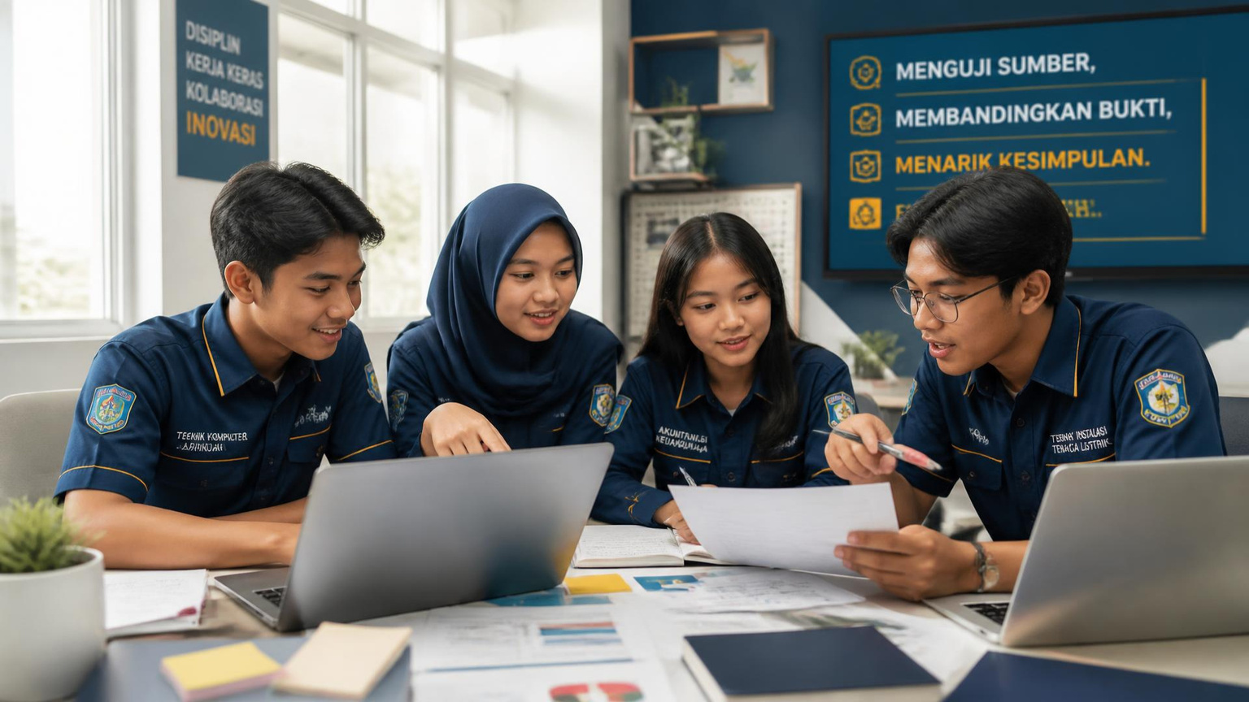
MODUL INFORMASI DIGITAL • 15
Aktivitas investigasi berkelompok
TOPIK CONTOH
Apakah AI berbahaya?
TEMUKAN MINIMAL
01 Artikel berita
02 Jurnal
03 Website pemerintah
04 Hasil AI
Bandingkan • Diskusikan • Simpulkan
BERPIKIR KRITIS • VERIFIKASI • BERTANGGUNG JAWAB
15

Slide 18
MODUL INFORMASI DIGITAL • 16
Diskusi kelas: buktikan pilihanmu
01
02
03
SUMBER TERKUAT
ALASAN
PERBEDAAN
Sumber paling kredibel yang ditemukan
Mengapa sumber itu layak dipercaya
Apa yang berbeda antar sumber
Guru memfasilitasi pertanyaan, bukan memberi jawaban instan.
BERPIKIR KRITIS • VERIFIKASI • BERTANGGUNG JAWAB
16

Slide 19

ETIKA MENGGUNAKAN INFORMASI
Gunakan informasi dengan integritas.
Cantumkan sumber dengan benar
Hindari plagiarisme
Jangan menyebarkan hoaks
Verifikasi sebelum membagikan
Gunakan AI sebagai alat bantu
AI bukan pengganti berpikir kritis.
BERPIKIR KRITIS • VERIFIKASI • BERTANGGUNG JAWAB
17

Slide 20
MODUL INFORMASI DIGITAL • 18
Refleksi pembelajaran
Hari ini saya belajar…
Hal baru yang saya ketahui…
Hal yang masih membingungkan…
Mulai sekarang saya akan…
Terima kasih — terus belajar, bertanya, dan memeriksa.
BERPIKIR KRITIS • VERIFIKASI • BERTANGGUNG JAWAB
18

Slide 21
MODUL INFORMASI DIGITAL • 18
Pembagian Kelompok
Affan Dua Nurwiyan
Abdul Hakim Elvino
Dwi Ahmad Nur Sholeh
Lintang Saka Senggani
Andra Qabl Ramadhan,
Afrizal Nur Setyabudi,
Gusta Laksana,
Naufal Zaki Nazura
Islamulloh Nur Muhammad,
Ahmat Galih Pratama,
Arga Galih Adha,
Raka Arbima Putra
1
2
3
Herjuno Sinatrio Jati,
Alif Alviansyah,
Bagas Eka Nugraha,
Zain Pazano Setya
Zakaria Rizky Latif,
Dedek Bara Samudra,
Hafiyyan Ghani,
Ramadhan Bagus Maulana
Arnoldus Anjar Prakoso,
Chenia Wahyu Indahsari,
Ligar Aji Pratama,
Zaki Yuantama Putra
4
5
6
Mahatva Yudha Satria,
Apolinaris Morel Radhitya,
Fathan Fakhrizal,
Relygiano Dwibhima
Muhammad Fachri Setya Bagaskara,
Arkana Ilham Naufal,
Faadhilah Reno Wahyudha,
Zudan Candra Kahana
Indra Saputra,
Muhamad Dirham Al Abrar,
Fakhri Syarif Arrozaq,
Nur Ahsan Fadila
7
8
9
BERPIKIR KRITIS • VERIFIKASI • BERTANGGUNG JAWAB
18

